Slide 1
ERASMUS +
UMJETNICI ZA UMJETNIČKO OBRAZOVANJE

Slide 2
ERASMUS +
HDLU ZAGREB U OKVIRU PROGRAMA POD NAZIVOM “UMJETNICI ZA UMJETNIČKO OBRAZOVANJE 4” IZVODI SVOJE AKTIVNOSTI U SUDJELOVANJU SA “KID KIBLOM”MARIBOR.
PROGRAM JE SUFINANCIRAN OD STRANE EU, A PROVODI SE OD 13.do25.1.2019.g.
U PROGRAMU SUDJELUJU UČENICI SLIKARSKOG, KIPARSKOG I GRAFIČKOG ODJELA ŠPUDA IZ RIJEKE I PULE U SURADNJI SA LOKALNIM UMJETNICAMA-MENTORICAMA.
PROGRAM ZAVRŠAVA ZAVRŠNOM IZLOŽBOM SUDIONIKA POD NAZIVOM “ R€ALITY”.

Slide 3
MENTORICE: Saša Bezjak, akad.sl.i prof.lik.umj., Metka Kavčič, akad.kip., Aleksandra Farazin, prof.lik.umj. i intermedijska umj.
UČENICI ŠPUDA: Deborah Jančič, Tara Gasson, Tisa Gavrić, Viktoria Pereša, Marina Pekica, Ella Pinzan, Mark Šircel
VODITELJICA PROGRAMA: Nina Jeza

Slide 4
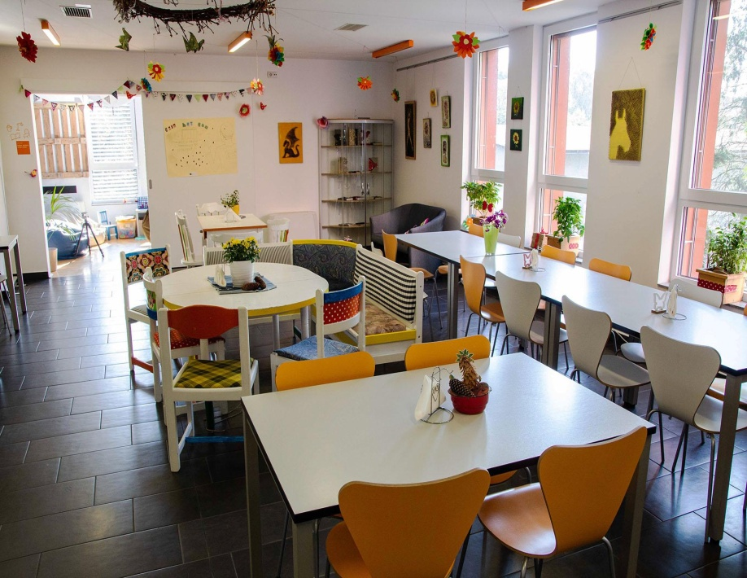
SMJEŠTAJ U HOSTELU “PEKARNA”

Slide 5
UPOZNAVANJE SA VODITELJICOM PROGRAMA NINOM JEZOM

Slide 7
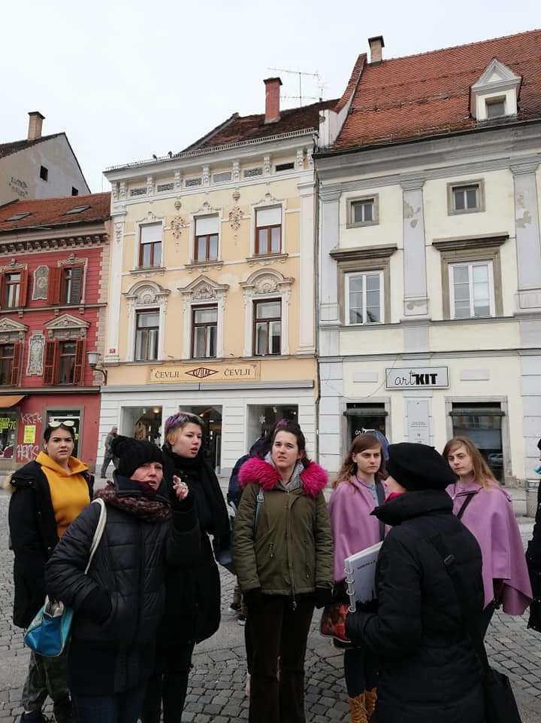
ATELIER “ART KIT”

Slide 8
SASTANAK S MENTORICAMA

Slide 9
RAD U ATELIERU

Slide 17
POSJETI GALERIJAMA,MUZEJU, RAZGLEDAVANJE GRADA…

Slide 19
GALERIJA “KIBLA”

Slide 20
GALERIJA “MEDIA NOX”

Slide 21
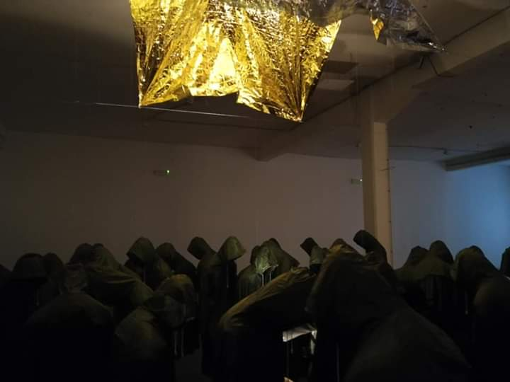
GALERIJA”KIBLA PORTAL”

Slide 22
PERFORMANS U “KIBLA PORTALU”

Slide 23
“UGM” MARIBOR

Slide 24
HOTEL MARIBOR

Slide 28
POSJET LJUBLJANI
OBILAZAK GRADA, POSJET “MODERNE GALERIJE”, “MUZEJA SUVREMENE UMJETNOSTI” I “ALU LJUBLJANA”…..

Slide 31
METELKOVA

Slide 32
“MODERNA GALERIJA”LJUBLJANA

Slide 33
“MMSU” LJUBLJANA

Slide 34
ALU

Slide 37
NA OTVORENJU IZLOŽBE “R€ALITY”

Slide 39
POVRATAK

